Slide 1
Le CPIQ vous souhaite la bienvenue. L’atelier Introduction à Moodle par
Monsieur Patrice Tourangeau est sur le point de débuter.
Merci de votre patience.

Slide 2
Introduction à
bit.ly/intromoodlefp
ADMPFP
Journée pédagogique nationale en formation professionnelle
13 novembre 2020
Animateur : Patrice Tourangeau
Conseiller pédagogique en Intégration du numérique au CSS Marie-Victorin
Cette présentation de Patrice Tourangeau est rendue disponible, sauf exceptions, sous la licence Creative Commons Attribution 4.0.
Notes:
asgsdfasd

Slide 3
Au menu
Souriez vous êtes filmés!
Intention de la rencontre
Qu’est-ce que Moodle?
Comment puis-je créer un cours Moodle?
Questions?
Retour sur l’intention par un questionnaire interactif

Slide 4
Intention de la rencontre
Découvrir le système de gestion des apprentissages qu’est Moodle.

Slide 5
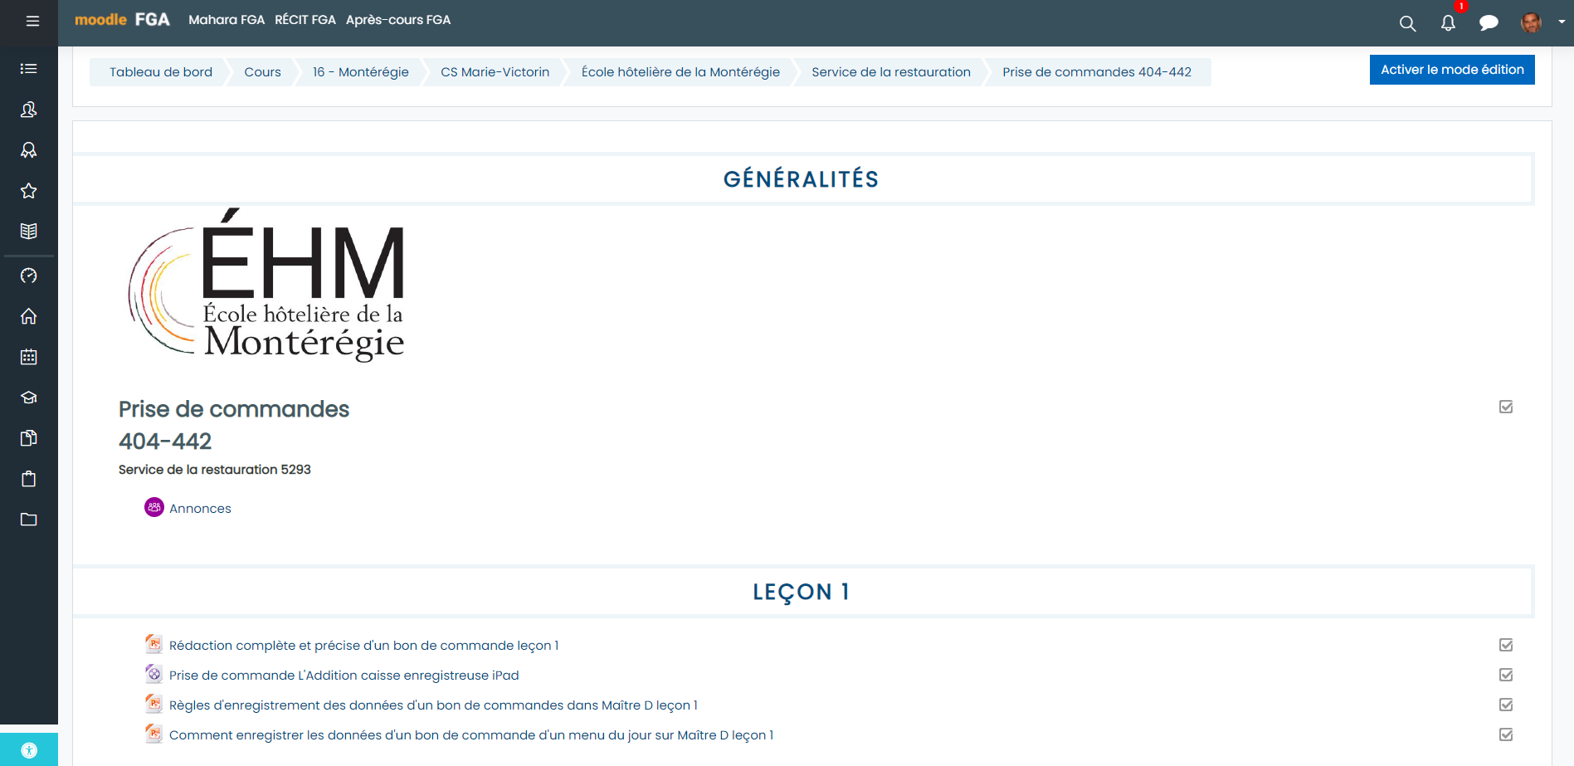
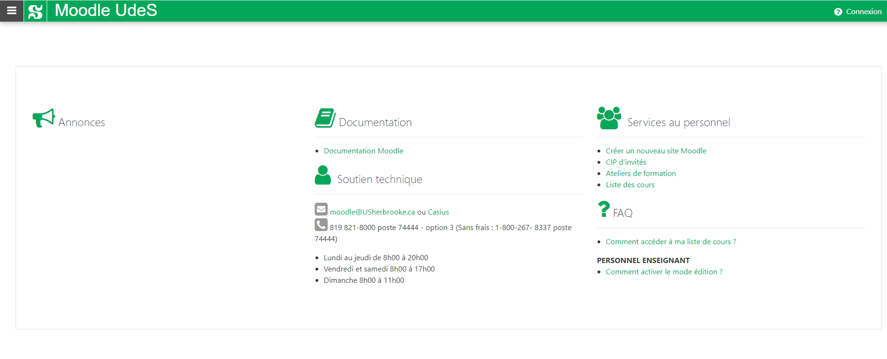
Un peu d’histoire
Créé en Australie en 2002
Système de gestion des apprentissages libre (gratuit)
Doit être hébergé sur un serveur ($)
Disponible en plus de 100 langues
Mis à jour régulièrement
Utilisé dans des milliers d’universités
Avec une documentation abondante
Et une communauté très vivante
Notes:
asdfadsfdsaf

Slide 6
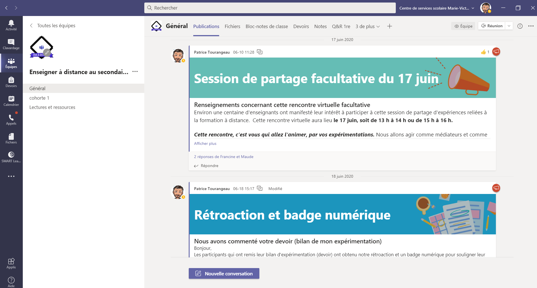
Moodle VS certains ENA
Microsoft Teams et la Suite Google Éducation sont des environnement numérique d’apprentissage (ENA).
Moodle est un système de gestion des apprentissages (SGA) ou un learning management system (LMS)
Notes:
asdfadsfasdf

Slide 7
Moodle VS certains ENA
Microsoft Teams et la Suite Google Éducation ont été créés pour de l’enseignement à distance principalement synchrone (l’enseignant donne un cours à distance). Les élèves peuvent faire des travaux dans l’ENA par la suite ou avant un cours.
Moodle permet de créer des cours complètement asynchrones et automatisés.
Notes:
asdfadsfasdf

Slide 8
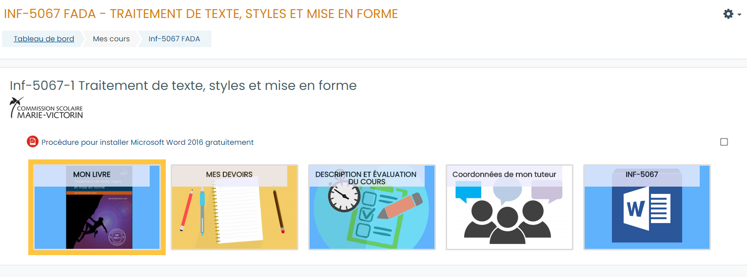
Moodle VS certains ENA
Moodle est une plateforme d’apprentissages en ligne complète (SGA)
Organisation structurée des contenus et des activités d’apprentissage
Plus conviviale (une porte d’entrée)

Slide 9
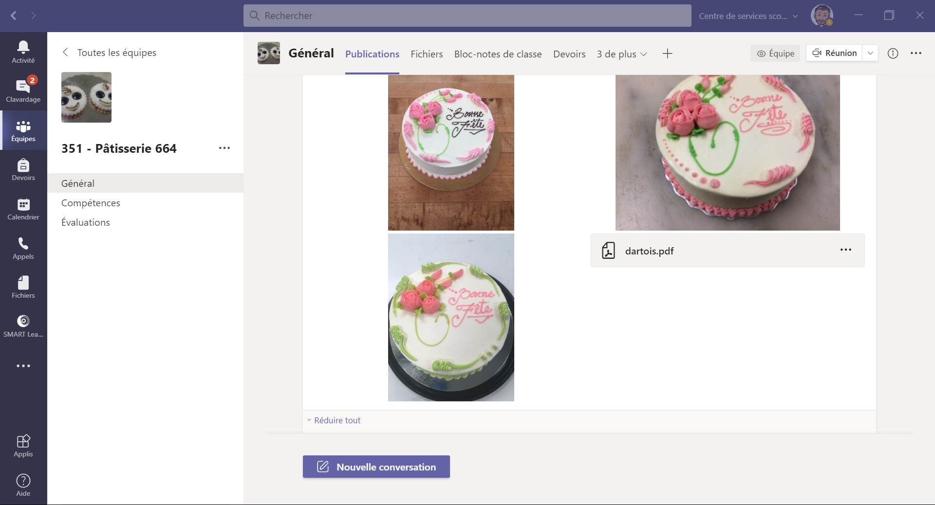
Moodle VS certains ENA

Slide 10
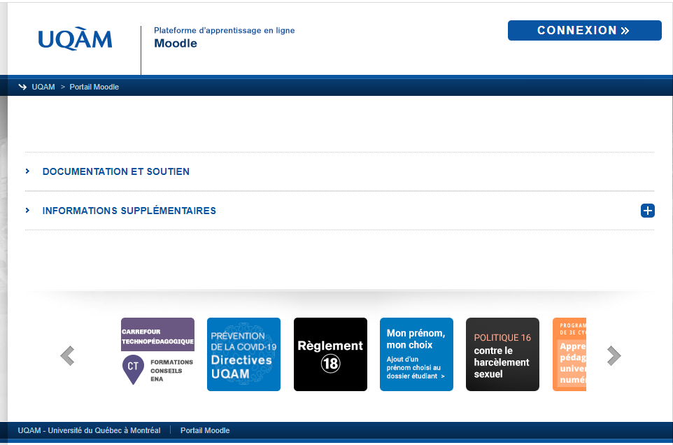
Interface personnalisable (thème)

Slide 11
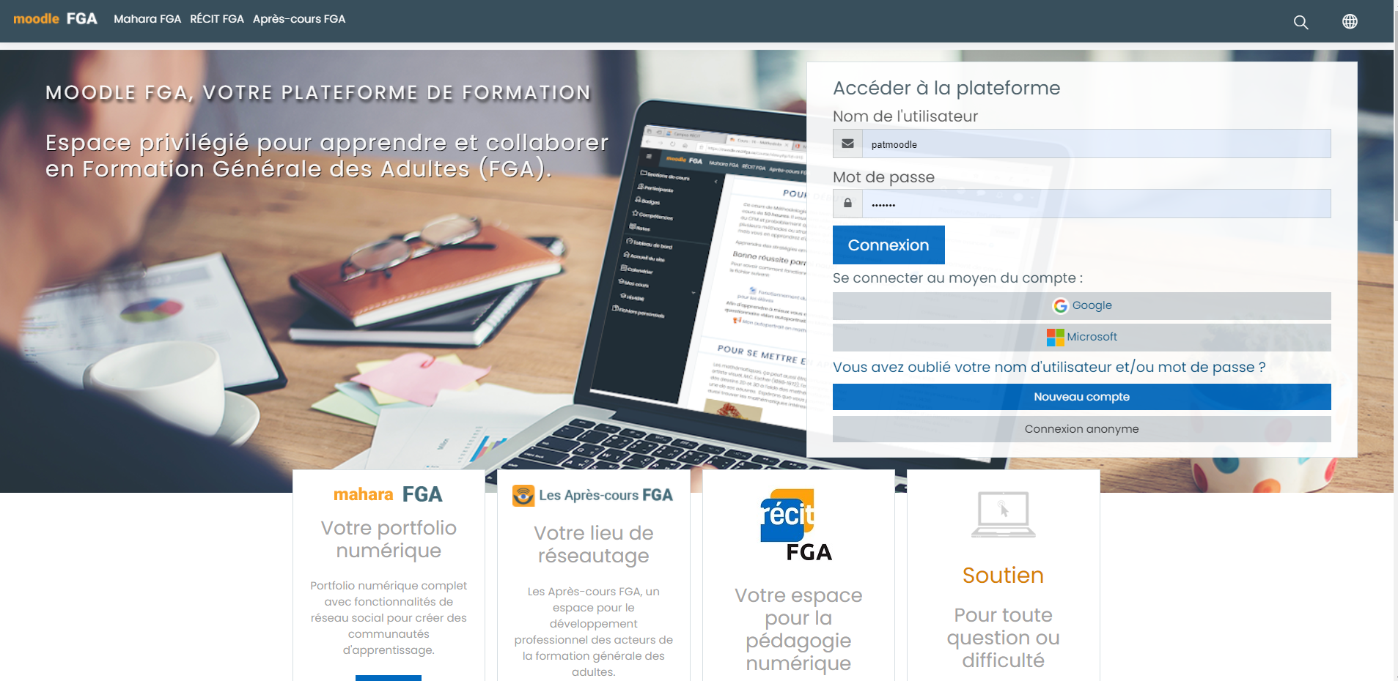
Interface personnalisable (thème)

Slide 12
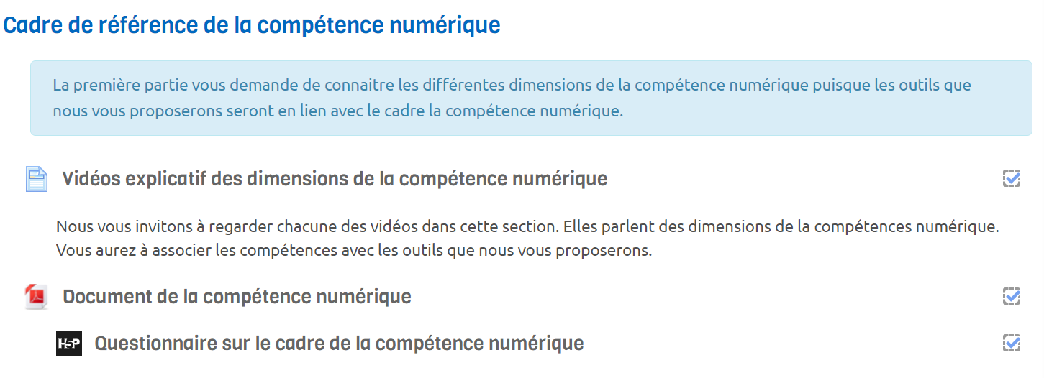
La magie du suivi d’achèvement des activités
Le suivi d’achèvement dans Moodle permet à l’élève de constater sa progression dans les activités de ses cours.

Slide 13
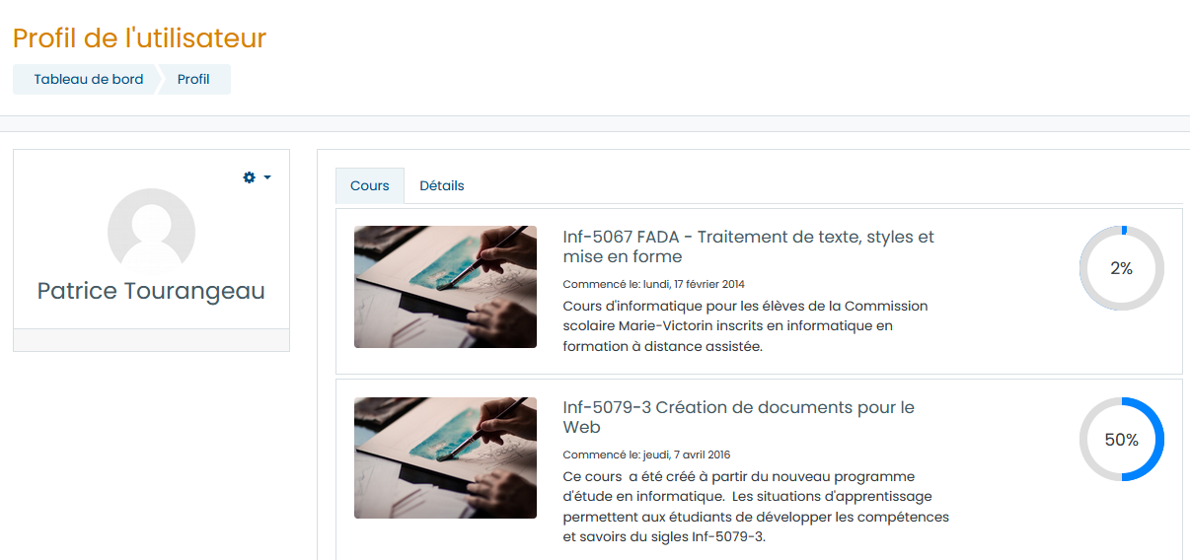
L’élève voit sa progression

Slide 14
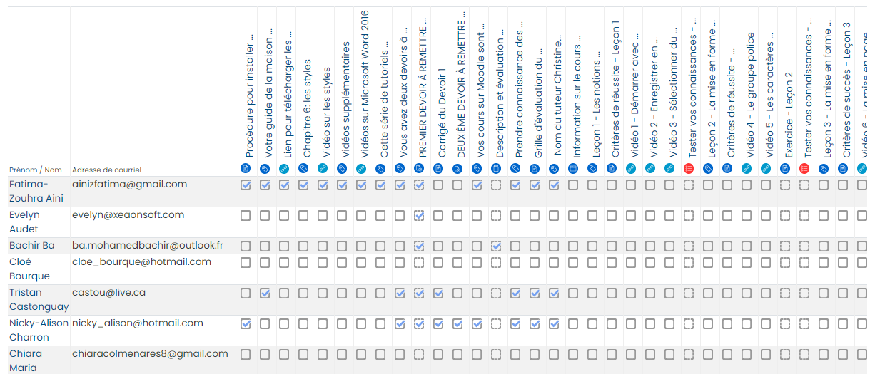
L’enseignat obtient un rapport d’achèvement d’activités des étudiants par cours

Slide 15
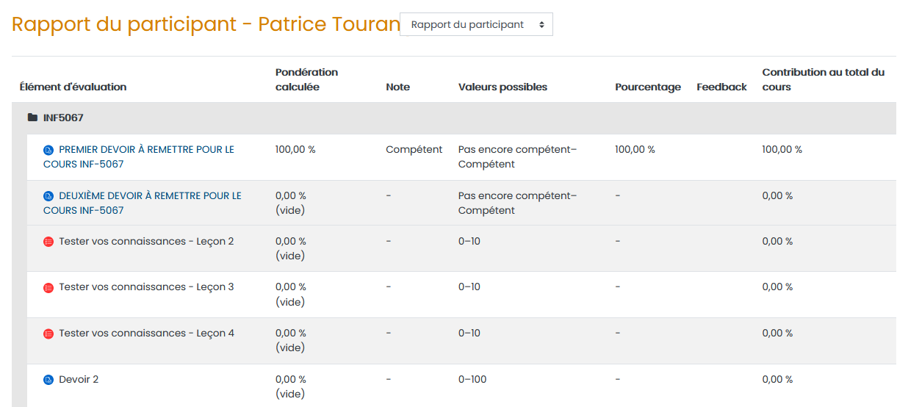
Rapport du participant pour l’élève
L’élève peut suivre les résultats de ses devoirs et tests dans un rapport.

Slide 16
Les badges
Moodle permet l’attribution de badges numériques pour conserver l’engagement, susciter la motivation ou reconnaître une habilité / compétence acquise par l’élève.

Slide 17
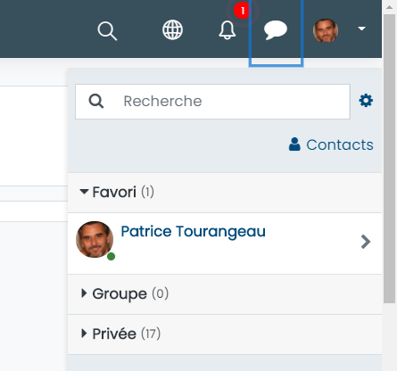
Messagerie et clavardage intégré.

Slide 18
S’intègre dans Microsoft Teams depuis peu

Slide 19
Moodle VS certains ENA
Par contre
Nécessite une installation sur un serveur géré par votre CSS ou par une instance nationale (Moodle FGA).
Nécessite l’utilsation d’une plateforme de visioconférence externe tel que:
Zoom
Teams
Google Meet
https://pixabay.com/photos/virtual-learning-online-learn-5550480/

Slide 20
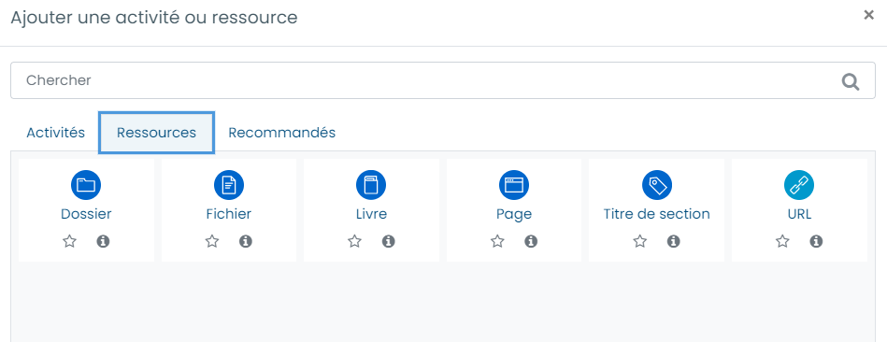
Ressources qu’on peut ajouter dans un cours Moodle

Slide 21
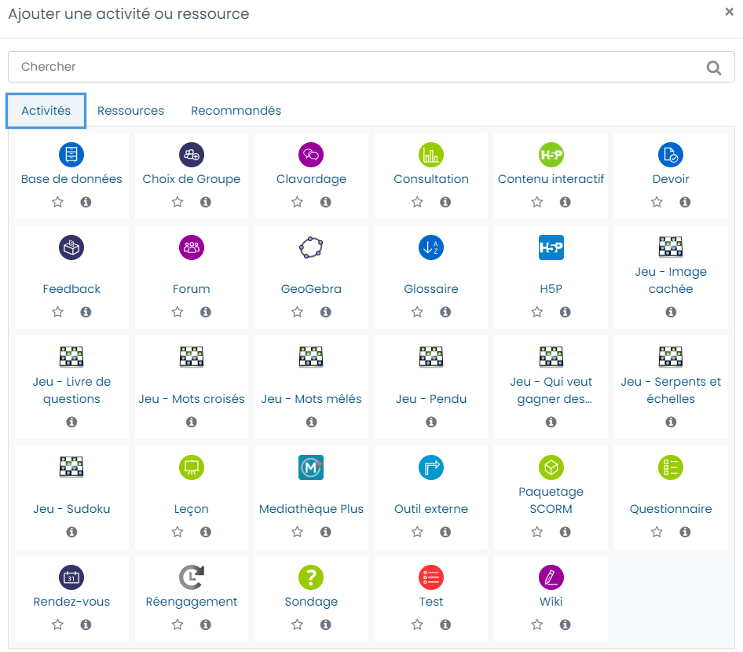
Activités qu’on peut ajouter dans un cours Moodle

Slide 22
Les activités conditionnelles
Une fois le suivi d’achèvement activé, chaque élément peut s’afficher sous conditions.

Slide 23
Les activités conditionnelles
Utiles pour dévoiler des activités lorsque certaines conditions sont remplies.
Les activités à dévoiler peuvent :
Être en grisé (le joueur sait ce qu’il doit faire)
Être caché

Slide 24
Les activités conditionnelles – comment?

Slide 25
Allons explorer des cours Moodle

Slide 26
Campus Récit
10 000 enseignants inscrits
Plus de 100 formations disponibles
Plus de 1 000 visiteurs uniques par jour
campus.recit.qc.ca/

Slide 27
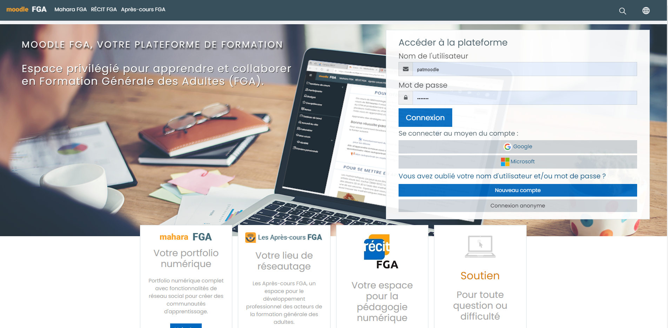
Moodle pour la FGA
Moodle.recitfga.ca
Disponible depuis 2005
financé par le ministère (depuis 2013)
+ 12 000 personnes (compte élève)
+ 800 espaces de cours
Le salon national des enseignants
lieu d’échanges et discussions
+ 1 700 enseignants de la FGA
23 forums, 600 messages/an
moodle.recitfga.ca

Slide 28
Comment puis-je créer un cours Moodle?
Demander à votre RÉCIT local (CP en intégration du numérique) de votre CSS.
Si vous n’avez pas de serveur Moodle à votre CSS, le RÉCIT FGA pourrait héberger votre cours en FP. Par contre, veuillez faire la demande localement avant toute chose.

Slide 29
Questions et réponses
Avez-vous des questions?

Slide 30
Quiz interactif sur Moodle
Cette photo par Auteur inconnu est soumise à la licence CC BY-SA
Répondez à ce questionnaire interactif en cliquant ici.

Slide 31
Ressources sur Moodle
Moodle.org documentation en français
Moodle en vidéos
Débuter avec Moodle:
Cliquez sur connexion anonyme
Moodle intermédiaire

